Slide 1
Кейс «Дорога»
Выполнил Черников Кирилл

Slide 2
Структура данных
Dataset and Subset
D
Simplex/Complex
Количество - 2
C
Кол-во - 2
B
Train/Test
4736-train
650-test
Dataset
A
Кол-во -2

Slide 3
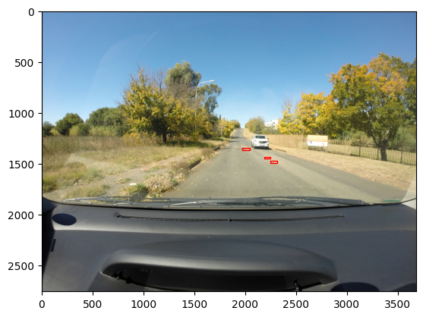
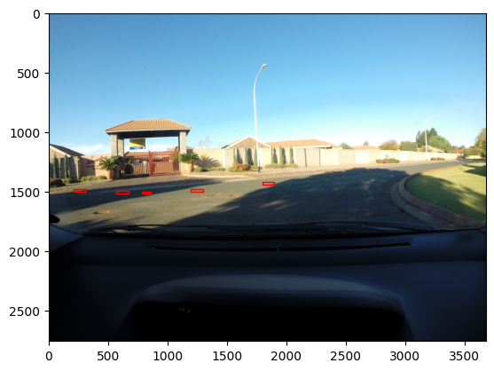
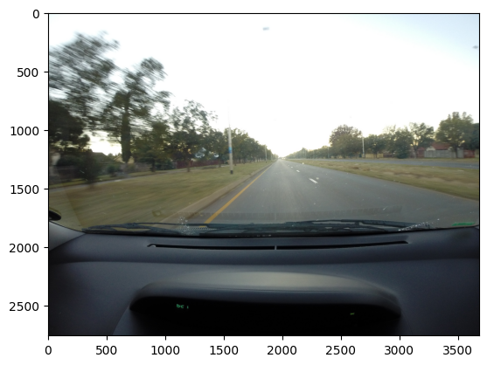
Пример данных
Название | Training data negative
Количество | 650
Формат | jpg
Разрешение | 3680 x 2760
Название | Test data
Количество | 650
Формат | jpg
Разрешение | 3680 x 2760
Название | Training data (positive)
Количество | 650
Формат | jpg
Разрешение | 3680 x 2760

Slide 4
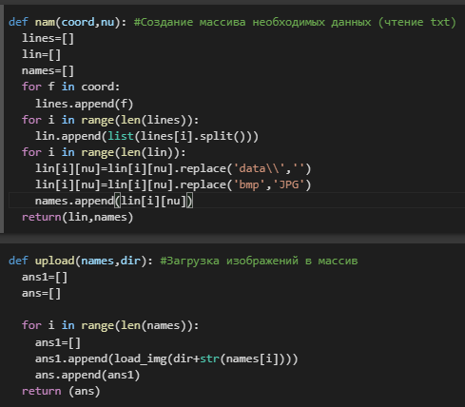
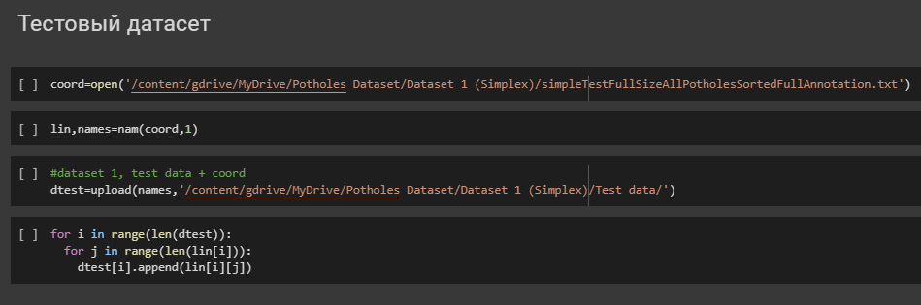
Загрузка датасета

Slide 5

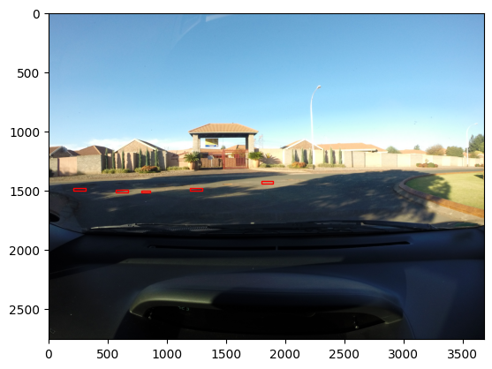
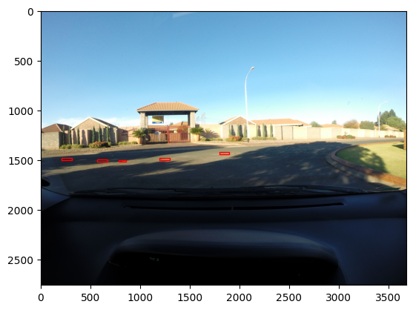


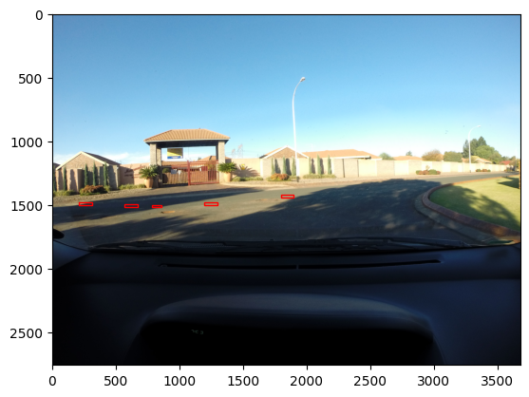
Train и его настройка
№ Ямы | X | Y | Длинна | Высота
1 | 1990 | 1406 | 66 | 14
2 | 1464 | 1442 | 92 | 16
3 | 1108 | 1450 | 54 | 16
4 | 558 | 1434 | 102 | 16
5 | 338 | 1450 | 72 | 18
6 | 262 | 1450 | 58 | 22

Slide 6
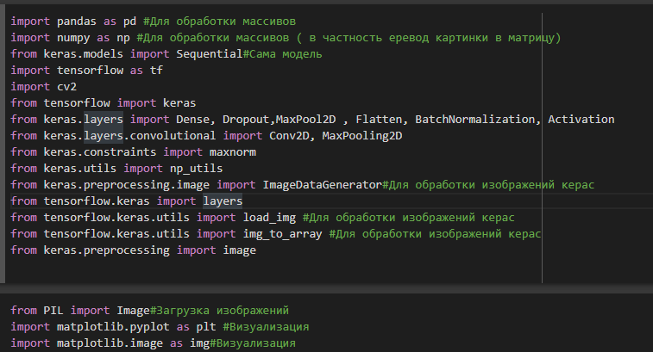
Стек технологй

Slide 7
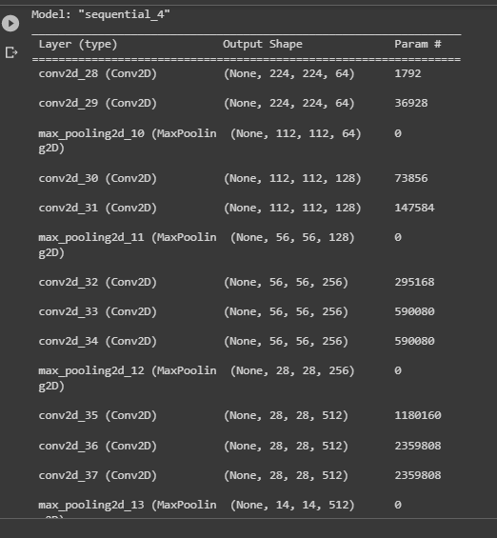
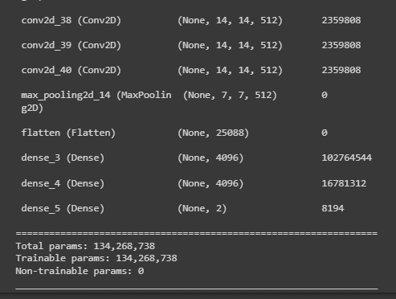
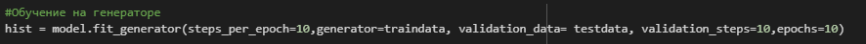
Программная реализация
Резюме нейронной сети
Запуск обучения с параметрами

Slide 8
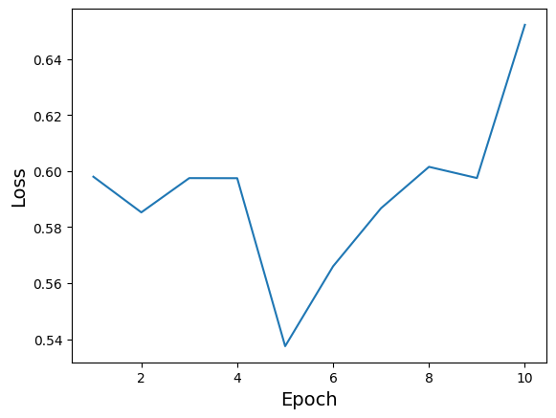
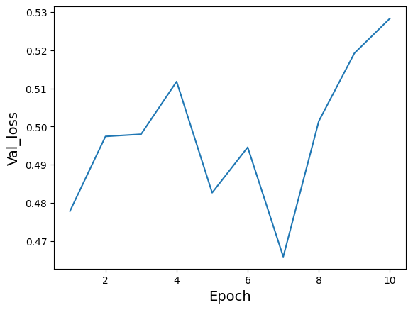
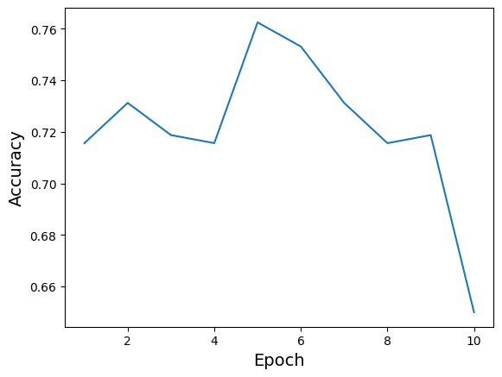
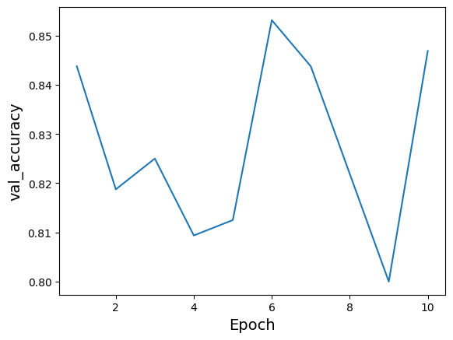
Архитектура
VGG19- изначально подобная модель
Learning rate | Epoch | Steps per epoch | Validation steps | Generator | Validation data | Loss | Accuracy | Val loss | Val accuracy | Epoch with best score
0.01 | 20 | 100 | 50 | Train 1 |  | 0.374 | 0.9312 | 0.4141 | 0.8912 | 134,103
0.01 | 10 | 15 | 10 | Train | Test 1 | 0.594 | 0.7381 | 0.5023 | 0.8178 | 5,5
0.001 | 10 | 15 | 10 | Train | Test 1 | 0.583 | 0.7413 | 0.4978 | 0.8478 | 1,6
0.001 | 10 | 10 | 10 | Train | Train 2 | 0.537 | 0.7624 | 0.4658 | 0.8531 | 4,6
Точность
Валидационная
точность
Ошибка
Валидационная
ошибка

Slide 9

Репозиторий
Ссылка на github

